Slide 1
Талапов В.В.
Представление курса
Основы информационного моделирования
1
с Университет ТИМ

Slide 2
Каждый успешный
инвестиционный строительный проект
имеет три линии сопровождения:
Юридическое сопровождение
Финансовое сопровождение
Инжиниринговое сопровождение
Информационное моделирование
Концептуальная проработка проекта

Slide 3
Внедрение BIM само по себе является инвестиционным проектом!
На каждом этапе информационного моделирования надо чётко представлять,
для чего оно применяется и какие задачи
предполагается решать!
«Чего-то хотелось:
не то конституции, не то севрюжины с хреном»
М.Е.Салтыков-Щедрин

Slide 4
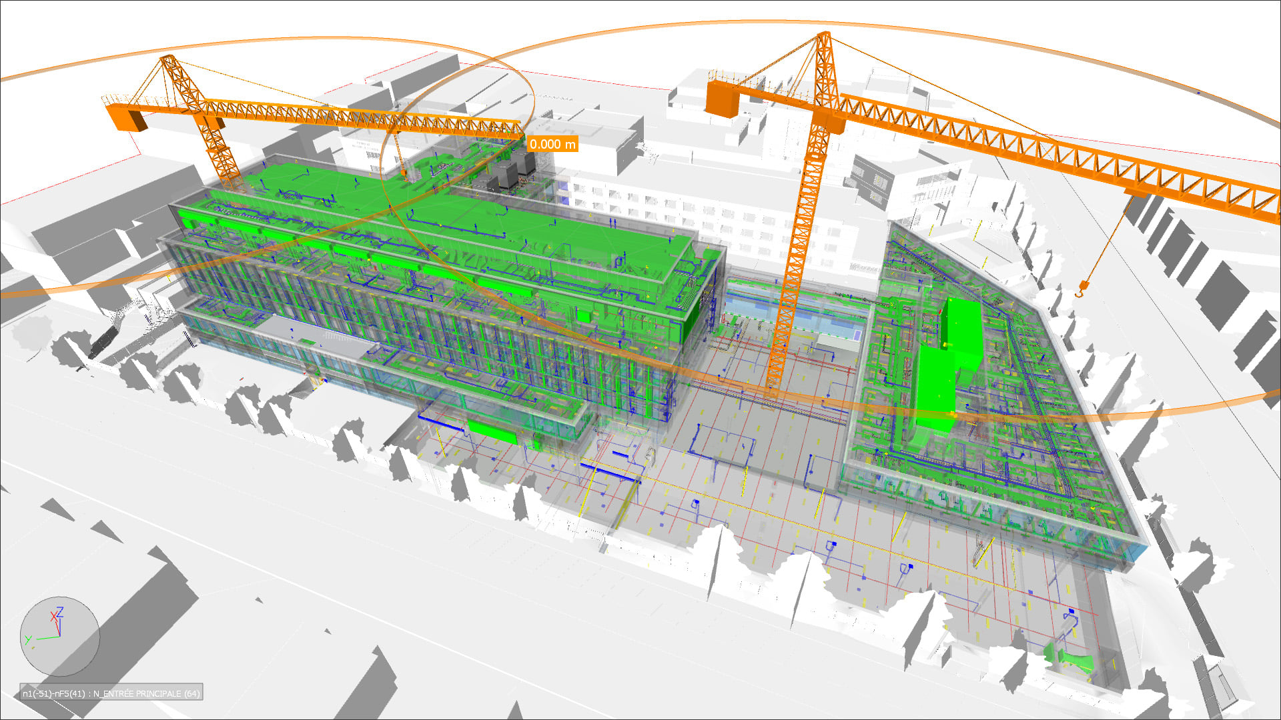
Успех внедрения BIM состоит из двух частей:
20% - программное обеспечение
80% - нетехнологические вопросы
(общая организация взаимодействия, квалификация кадров и т.п.)

Slide 5
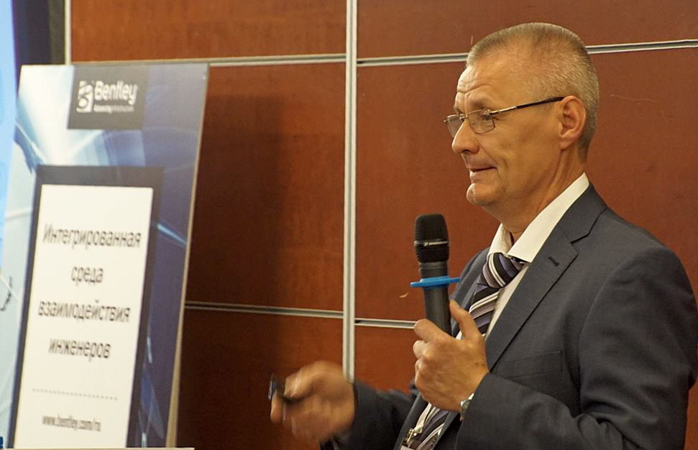
ВолгоградНефтеПроект
Интервью с Василием Калининым:
Часть 1 https://ardexpert.ru/article/15054
Часть 2 https://ardexpert.ru/article/15273
Инженерные решения
Задачи моделирования
Подбор программ

Slide 6
Курс
«Основы информационного моделирования»
Главная цель – научить человека думать категориями информационного моделирования!

Slide 7
Курс
«Основы информационного моделирования»
содержит:
Основные понятия BIM.
Специфику BIM для разных видов деятельности.
Анализ основных ошибок при внедрении BIM.
Разбор эффективных примеров BIM.
Обзор документов, регламентирующих BIM.
Занятия проходят в дистанционном режиме.
Курс завершается
дискуссионным обсуждением и практическими рекомендациями
по разработке дорожной карты внедрения BIM
для каждой конкретной организации.

Slide 8
Курс состоит из тематических лекций, видеозаписи которых предоставляются обучаемым на год для многократного просмотра в удобное для них время. Также предоставляются дополнительные материалы.
Обучение сопровождается и завершается очными или он-лайн семинарами с участием преподавателей.
Курс не требует предварительных знаний в области BIM.
Предлагаемая технология обучения
позволяет освоить «Основы BIM» в любое время
представителям всех регионов России!

Slide 9
Курс рассчитан на заказчиков, проектировщиков, строителей, эксплуатантов, работников госорганов и органов экспертизы, студентов и преподавателей вузов и колледжей.
Курс
«Основы информационного моделирования»
имеет четыре основных варианта:
«BIM для проектировщиков»
«BIM для строителей»
«BIM для технического заказчика и госчиновников»
«BIM для службы эксплуатации»
Предусмотрена ежегодная подписка на дальнейшие обновления курса.

Slide 10
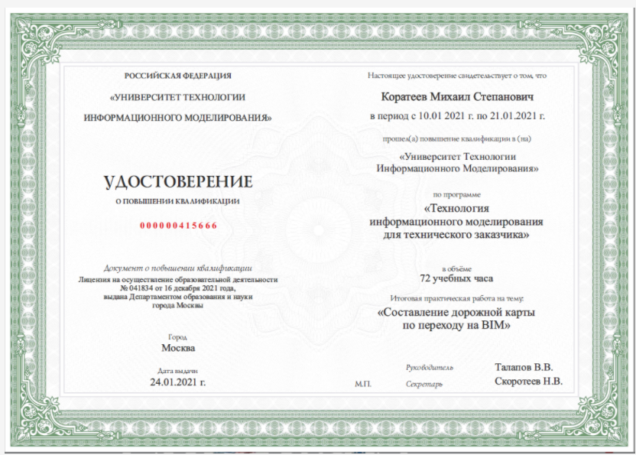
Курс
«Основы информационного моделирования»
Стоимость обучения 50 000 рублей.
До 1 апреля стоимость обучения 25 000 рублей.
Стоимость годовой подписки 5000 рублей.
Выдаётся документ гособразца о повышении квалификации (72 часа).

Slide 11
Курс
«Основы информационного моделирования»
имеет специальный пятый вариант:
«BIM для высших руководителей компании»
Обучение только очное, продолжительность 2-5 дней
по 4 часа в день, с активным дискуссионным обсуждением.
Программа курса и стоимость уточняется для каждой организации индивидуально.

Slide 12
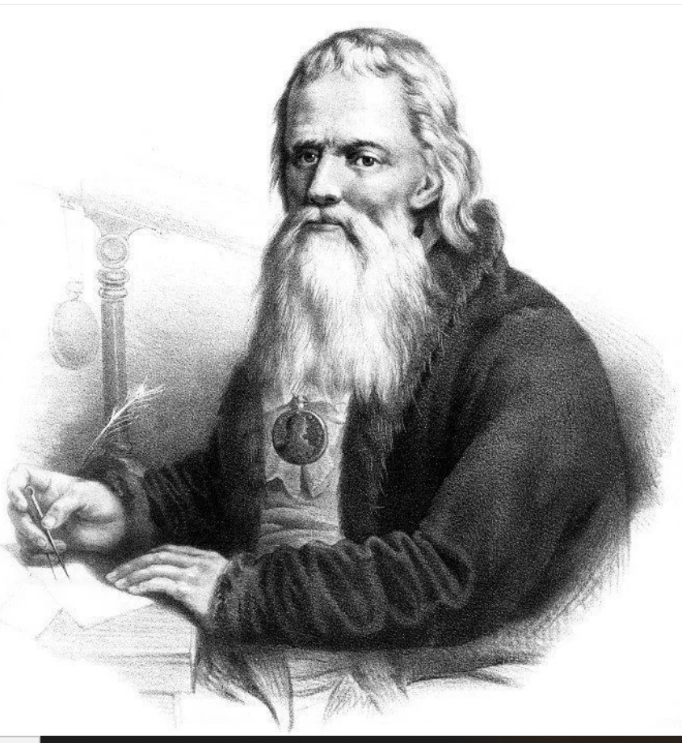
Проект Кулибин
Курс
«Основы информационного моделирования»
для студентов и преподавателей вузов и колледжей.
Стоимость обучения для студентов 5000 рублей.
Стоимость подписки 1000 рублей.
Стоимость обучения для преподавателей 15000 рублей.
Стоимость подписки 2000 рублей.

Slide 13
Общее обучение информационному моделированию в Университете ТИМ содержит:
Курс основ информационного моделирования
Обучение работе с конкретными программами (совместно с партнерами)
Практическое закрепление полученных знаний (совместно с партнерами)
Внедрение программного обеспечения ТИМ собственной разработки
Консультативное обеспечение внедрения ТИМ (совместно с партнерами)
Консультативное сопровождение прошедших обучение (по подписке)
Курс обучения ТИМ может корректироваться
с учетом пожеланий заказчика!

Slide 14
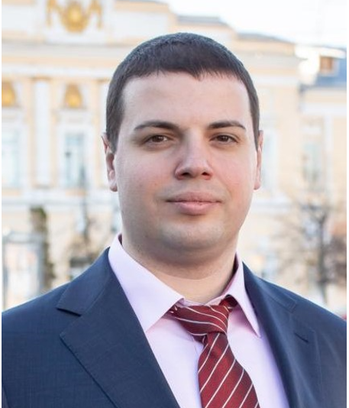
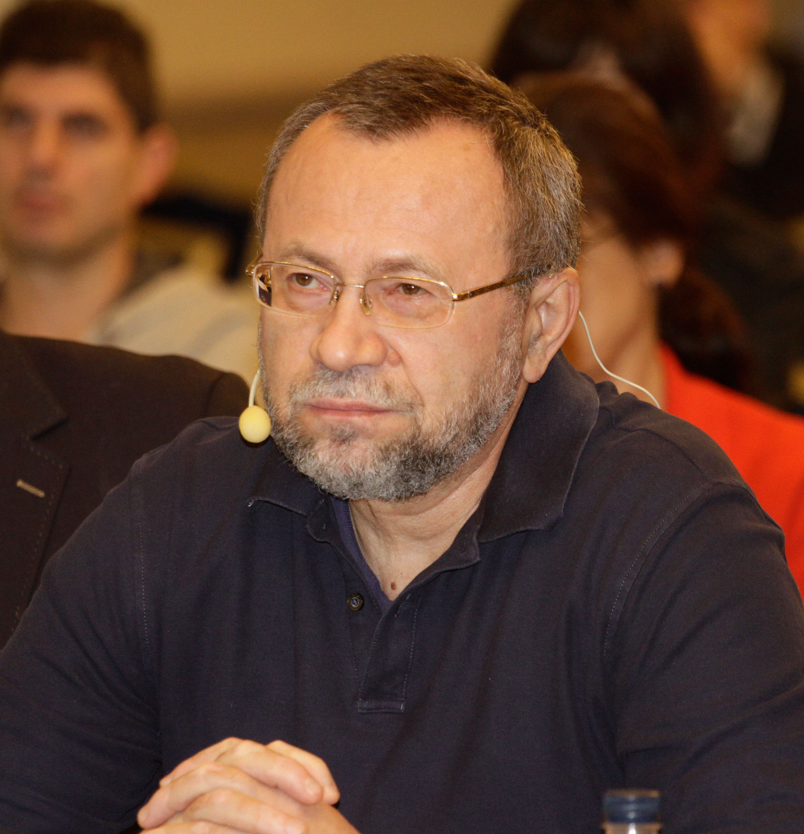
www.u-tim.ru
info@u-tim.ru
Знания BIM никогда не бывают лишними!
Николай Бурлуцкий директор
Владимир Талапов ректор

